Slide 1
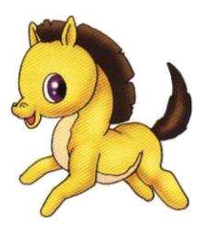
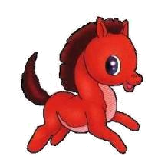
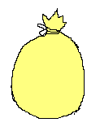
小马过河

Slide 2






怎么不能？我很愿意帮您做事。
你已经长大了，能帮妈妈做点儿事吗？

Slide 3
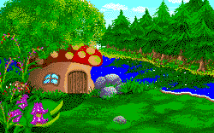

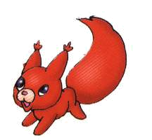
水很深吗？
深的很哩！昨天，
我的一个小伙伴就是掉到这条河里淹死的。

Slide 4

我遇到一条大河，我不知是深还是浅，问牛伯伯，他说水很浅，可小松鼠又跑耒说水很深，千万不能过。我不知该怎么办好，只好回来问您了。
孩子，光听别人说，自己不动脑筋，不去试试，是不行的。河水是深是浅，你去试一试就知道了。

Slide 5
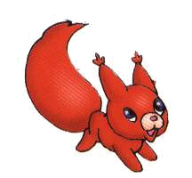
让我试试吧。
小松鼠，我想试一试，你那么小，我这么高，也许我可以过去呀，谢谢你的关心，再见！
小马小马，你不要命啦！

Slide 6

想一想一想想
想一想
小马两次来到河边碰到谁，和他们说了些什么？
A．小马嗒嗒嗒地跑过去，问道：“牛伯伯，请您告诉我，这条河我能过去吗？”
B．小马吃惊地问：“水很深吗？”
C：小马说：“让我试试吧。“
PPT模板：www.1ppt.com/moban/ PPT素材：www.1ppt.com/sucai/
PPT背景：www.1ppt.com/beijing/ PPT图表：www.1ppt.com/tubiao/
PPT下载：www.1ppt.com/xiazai/ PPT教程： www.1ppt.com/powerpoint/
资料下载：www.1ppt.com/ziliao/ 范文下载：www.1ppt.com/fanwen/
试卷下载：www.1ppt.com/shiti/ 教案下载：www.1ppt.com/jiaoan/
PPT论坛：www.1ppt.cn PPT课件：www.1ppt.com/kejian/
语文课件：www.1ppt.com/kejian/yuwen/ 数学课件：www.1ppt.com/kejian/shuxue/
英语课件：www.1ppt.com/kejian/yingyu/ 美术课件：www.1ppt.com/kejian/meishu/
科学课件：www.1ppt.com/kejian/kexue/ 物理课件：www.1ppt.com/kejian/wuli/
化学课件：www.1ppt.com/kejian/huaxue/ 生物课件：www.1ppt.com/kejian/shengwu/
地理课件：www.1ppt.com/kejian/dili/ 历史课件：www.1ppt.com/kejian/lishi/
Notes:
PPT模板：www.1ppt.com/moban/ PPT素材：www.1ppt.com/sucai/
PPT背景：www.1ppt.com/beijing/ PPT图表：www.1ppt.com/tubiao/
PPT下载：www.1ppt.com/xiazai/ PPT教程： www.1ppt.com/powerpoint/
资料下载：www.1ppt.com/ziliao/ 范文下载：www.1ppt.com/fanwen/
试卷下载：www.1ppt.com/shiti/ 教案下载：www.1ppt.com/jiaoan/
PPT论坛：www.1ppt.cn PPT课件：www.1ppt.com/kejian/
语文课件：www.1ppt.com/kejian/yuwen/ 数学课件：www.1ppt.com/kejian/shuxue/
英语课件：www.1ppt.com/kejian/yingyu/ 美术课件：www.1ppt.com/kejian/meishu/
科学课件：www.1ppt.com/kejian/kexue/ 物理课件：www.1ppt.com/kejian/wuli/
化学课件：www.1ppt.com/kejian/huaxue/ 生物课件：www.1ppt.com/kejian/shengwu/
地理课件：www.1ppt.com/kejian/dili/ 历史课件：www.1ppt.com/kejian/lishi/

Slide 7
同一条河，老牛说“深”，松鼠说“浅”，你们说哪个说得对？为什么？
按“因为老牛____，所以___；因为松鼠___；所以___”的句式回答。

Slide 8
想一想一想想
1、你从老马的话中想到了什么？
2、妈妈的话一定是对的吗？
3、在今后的生活中，如果你遇到困难，你会怎样做？

Slide 9
扩展练习
假如你是小马，大象和小白兔要过这条河，问你河的深浅，你会怎么跟他们说？

Slide 10
宋朝大诗人陆游写了一首诗，说明实践的重要
《冬夜读书示子聿》
古人学问无遗力，
少壮功夫老始成。
纸上得来终觉浅，
绝 知 此 事 要 躬 行 。

Slide 11
续编故事
1、师讲故事的开头：过了几天，下起了大雨。大雨一下就是几天几夜，河水涨了老高。外婆打电话来找老马，说自己家被水淹了，老马听了十分着急，对小马说：”孩子，你先给外婆送点东西吧。”小马驮起面飞快地向外婆家跑去。跑着跑着，一条大河挡住了去路。
2、请同学们帮小马想办法，把这个故事编完整。

